Slide 1
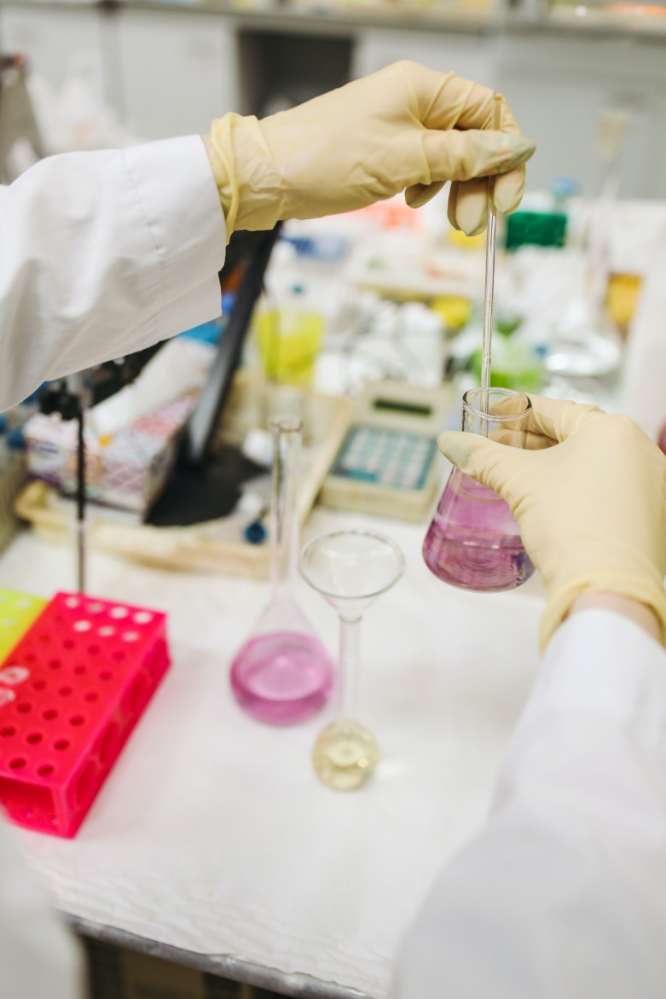
LABORATORIO DE CIENCIAS
MATERIA OPTATIVA
4º ESO

Slide 2
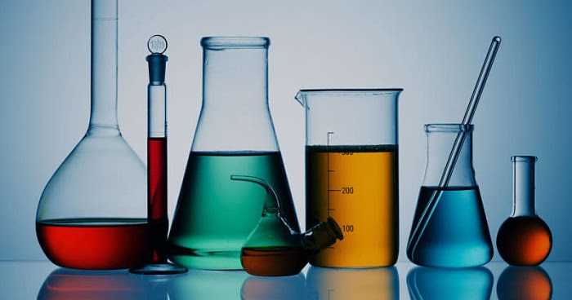
¿ QUÉ ES?
LABORATORIO DE CIENCIAS ES UNA MATERIA OPTATIVA DE 4º ESO.
AULA: LABORATORIO DE FÍSICA Y QUÍMICA /AULA ATECA / DE INFORMÁTICA
2 HORAS/SEMANA

Slide 3
¿ QUÉ ES?
LABORATORIO DE CIENCIAS pretende contribuir a la formación básica del alumnado a través del trabajo cooperativo interdisciplinar que permita realizar conexiones con la realidad cotidiana, desarrollar la capacidad de análisis crítico y razonado, adquirir valores propios del trabajo científico y potenciar la creación de vocaciones científicas.

Slide 4
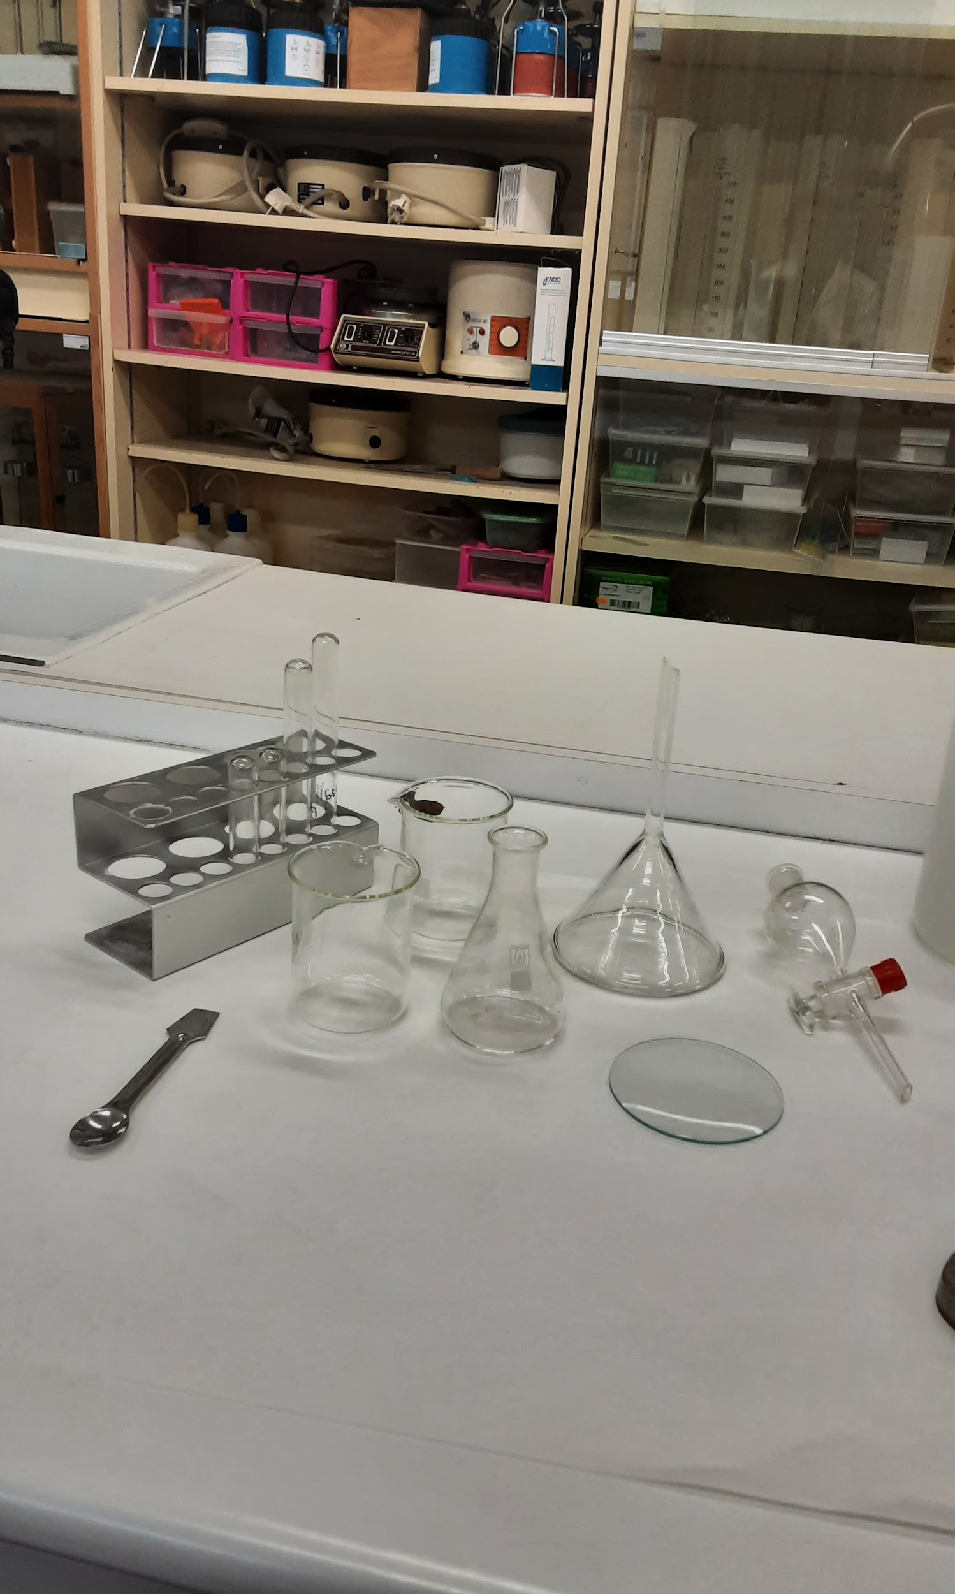
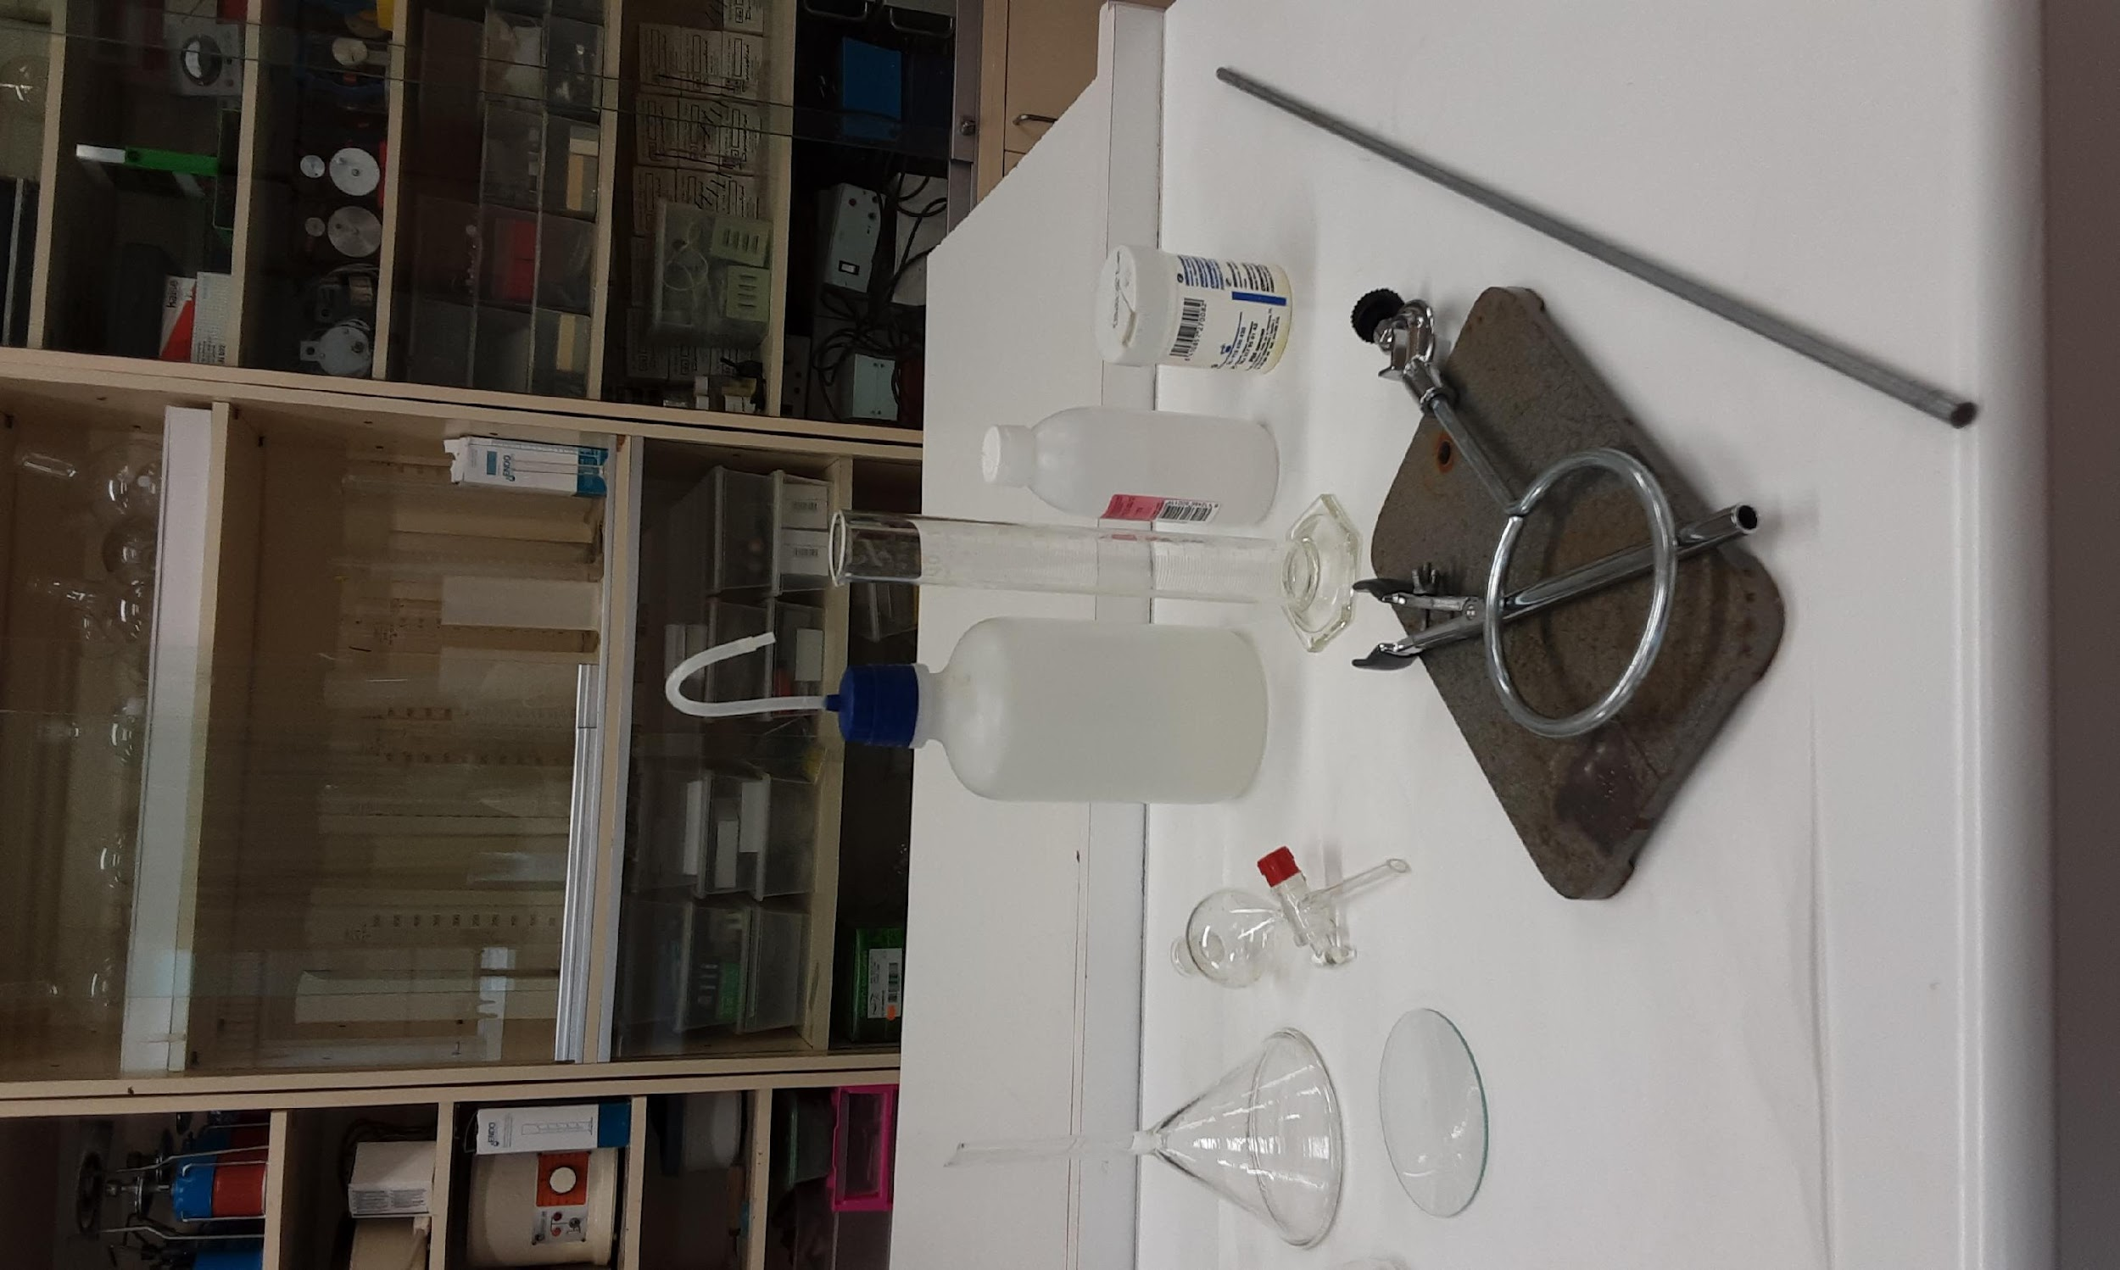
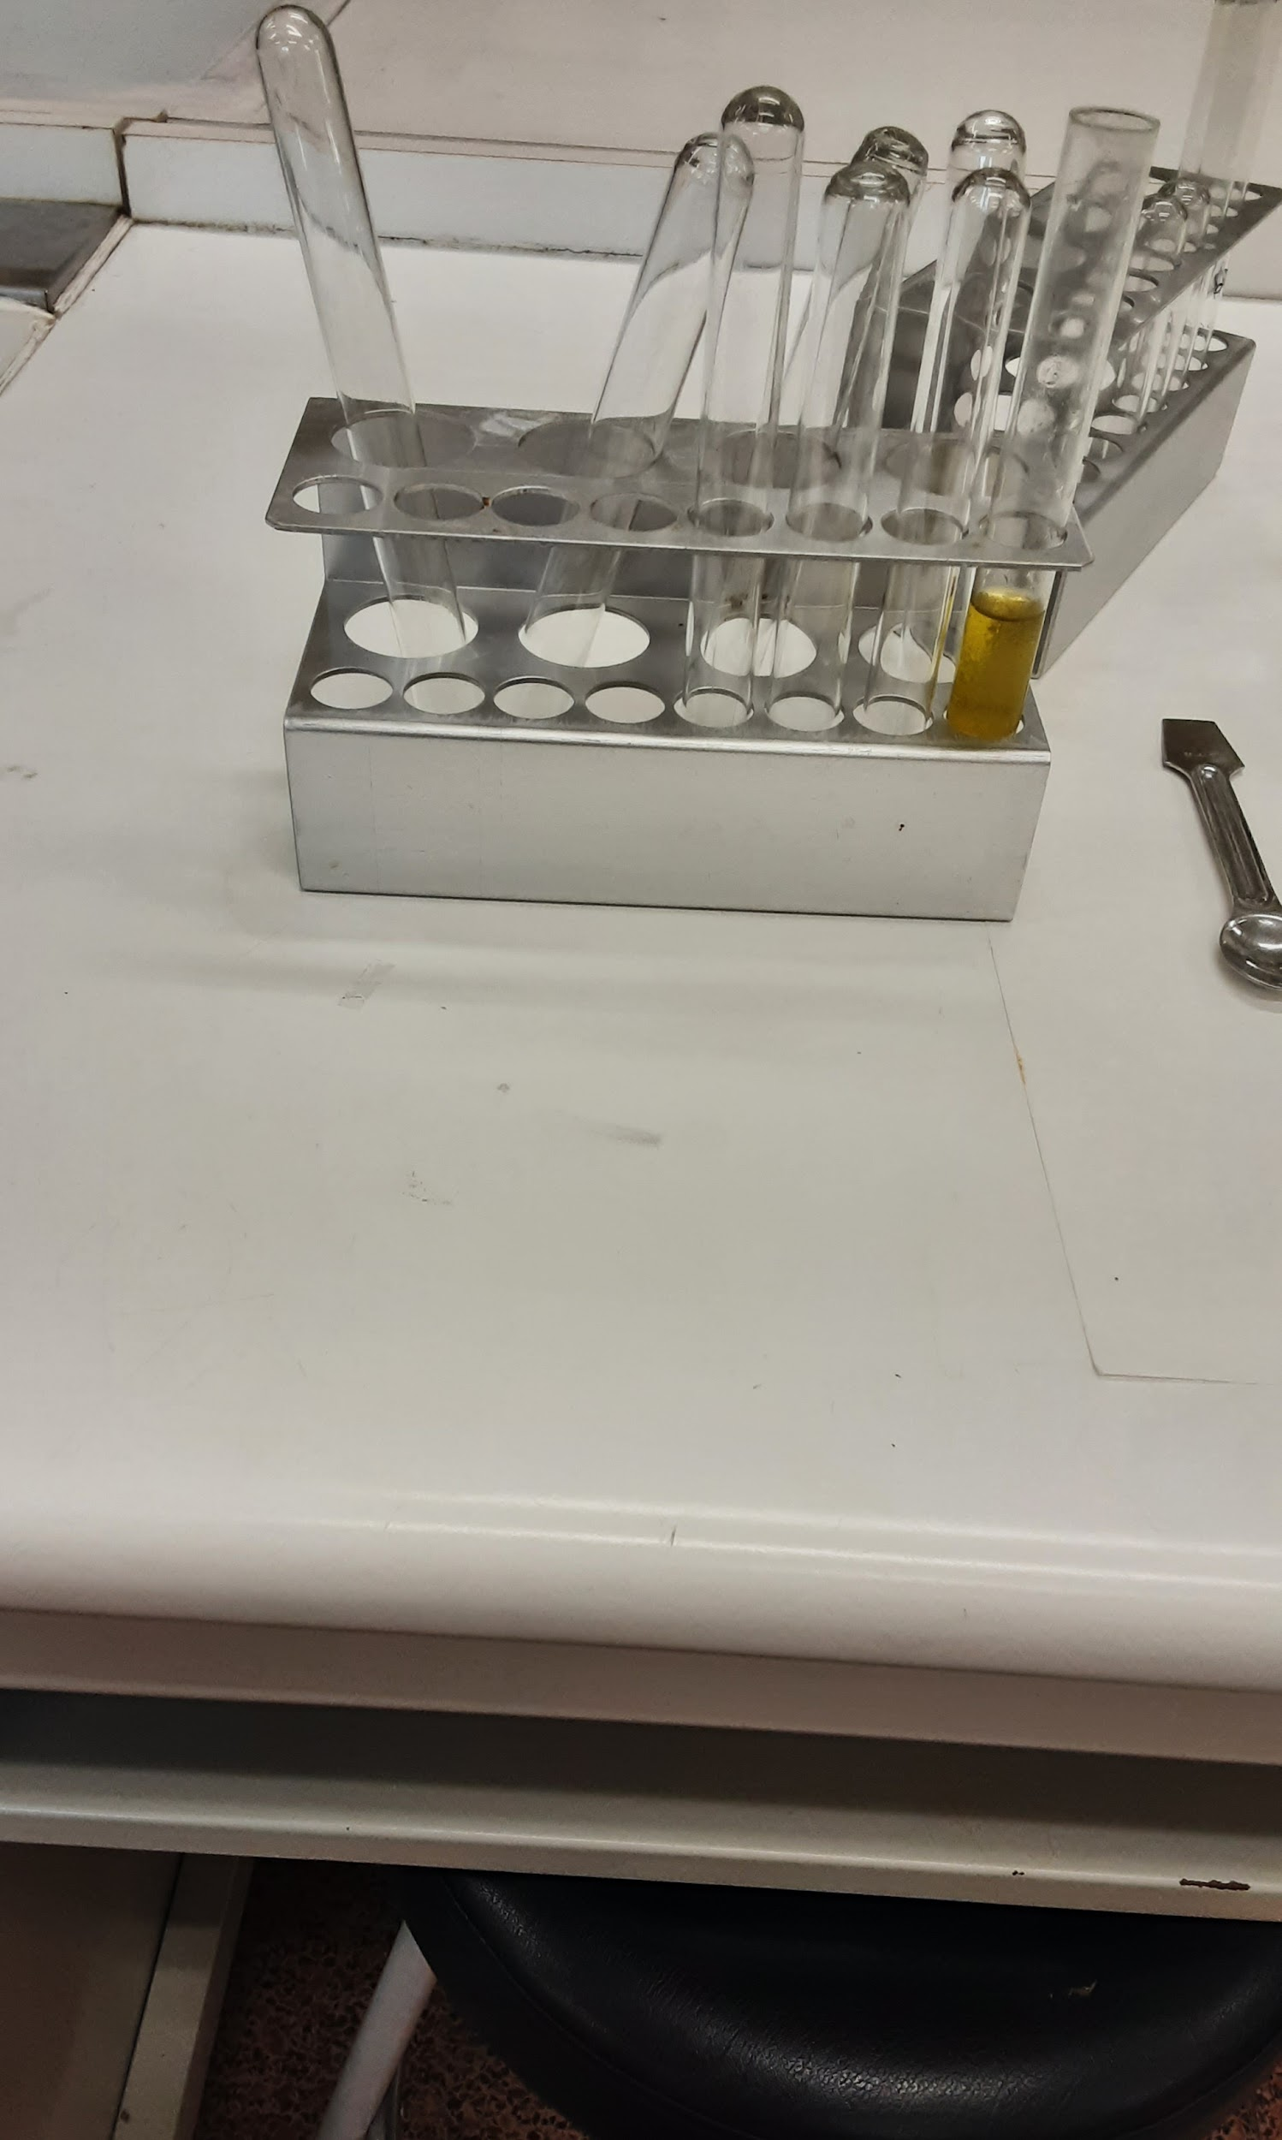
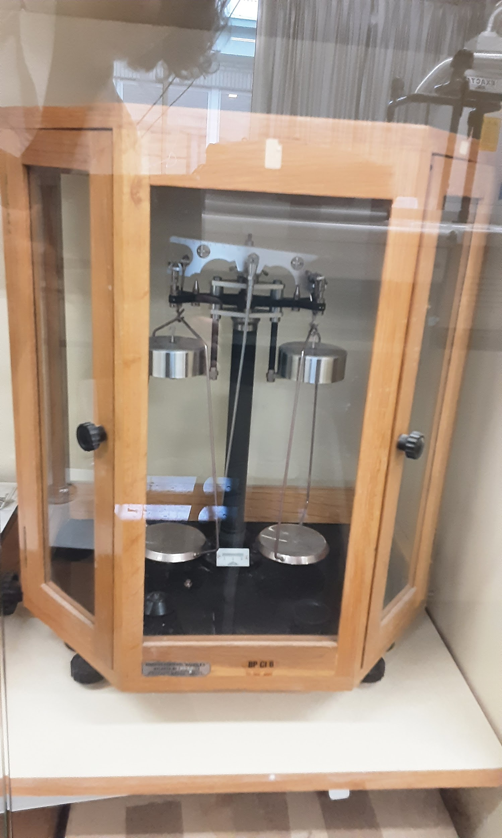

Slide 5
¿ QUÉ CONTENIDOS TIENE?
El trabajo en el laboratorio( utilización correcta de espacios y materiales, aparatos de medida y tratamiento de errores, normas básicas de trabajo en el laboratorio, cuaderno de trabajo y elaboración de informes)
FÍSICA( densidad, tensión superficial, movimientos, aceleración de la gravedad, fuerza de rozamiento, presión atmosférica, conservación de la energía, ondas, calor….)

Slide 6
¿ QUÉ CONTENIDOS TIENE?
QUÍMICA ( preparación de disoluciones, estudio de la solubilidad, reacciones químicas factores que modifican la velocidad, reacciones ácido-base, pH, electroquímica, …)
BIOLOGÍA ( identificación de biomoléculas en alimentos, estudio de la fotosíntesis , observación de organismos y muestras biológicas…)

Slide 7
¿ QUÉ CONTENIDOS TIENE?
GEOLOGÍA ( observación y reconocimiento de rocas, minerales y fósiles, identificación de muestras geológicas comunes…)
LA TIERRA EN EL UNIVERSO( movimientos de la Tierra, causas de las estaciones, relojes de sol, instrumentos sencillos de observación….)

Slide 8
¿CÓMO SE TRABAJA?
El desarrollo de la materia va a ser mediante actividades prácticas en el laboratorio en el entorno o usando las TIC, potenciando la capacidad reflexiva y aprendizaje autónomo, así como, la capacidad de búsqueda selectiva y el tratamiento de la información obtenida.
Las actividades van a realizarse en grupos de trabajo en forma de trabajo colaborativo.

Slide 9
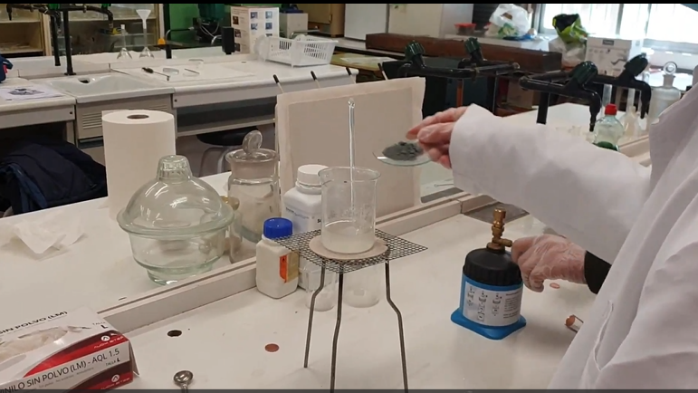
EJEMPLO DE TRABAJO EN EL LABORATORIO

Slide 10
EJEMPLOS DE ACTIVIDADES PRÁCTICAS
REACCIONES EXOTÉRMICAS Y ENDOTÉRMICAS
Valoración con col lombardahttps://youtu.be/hLdOWfHNE8U

Slide 11
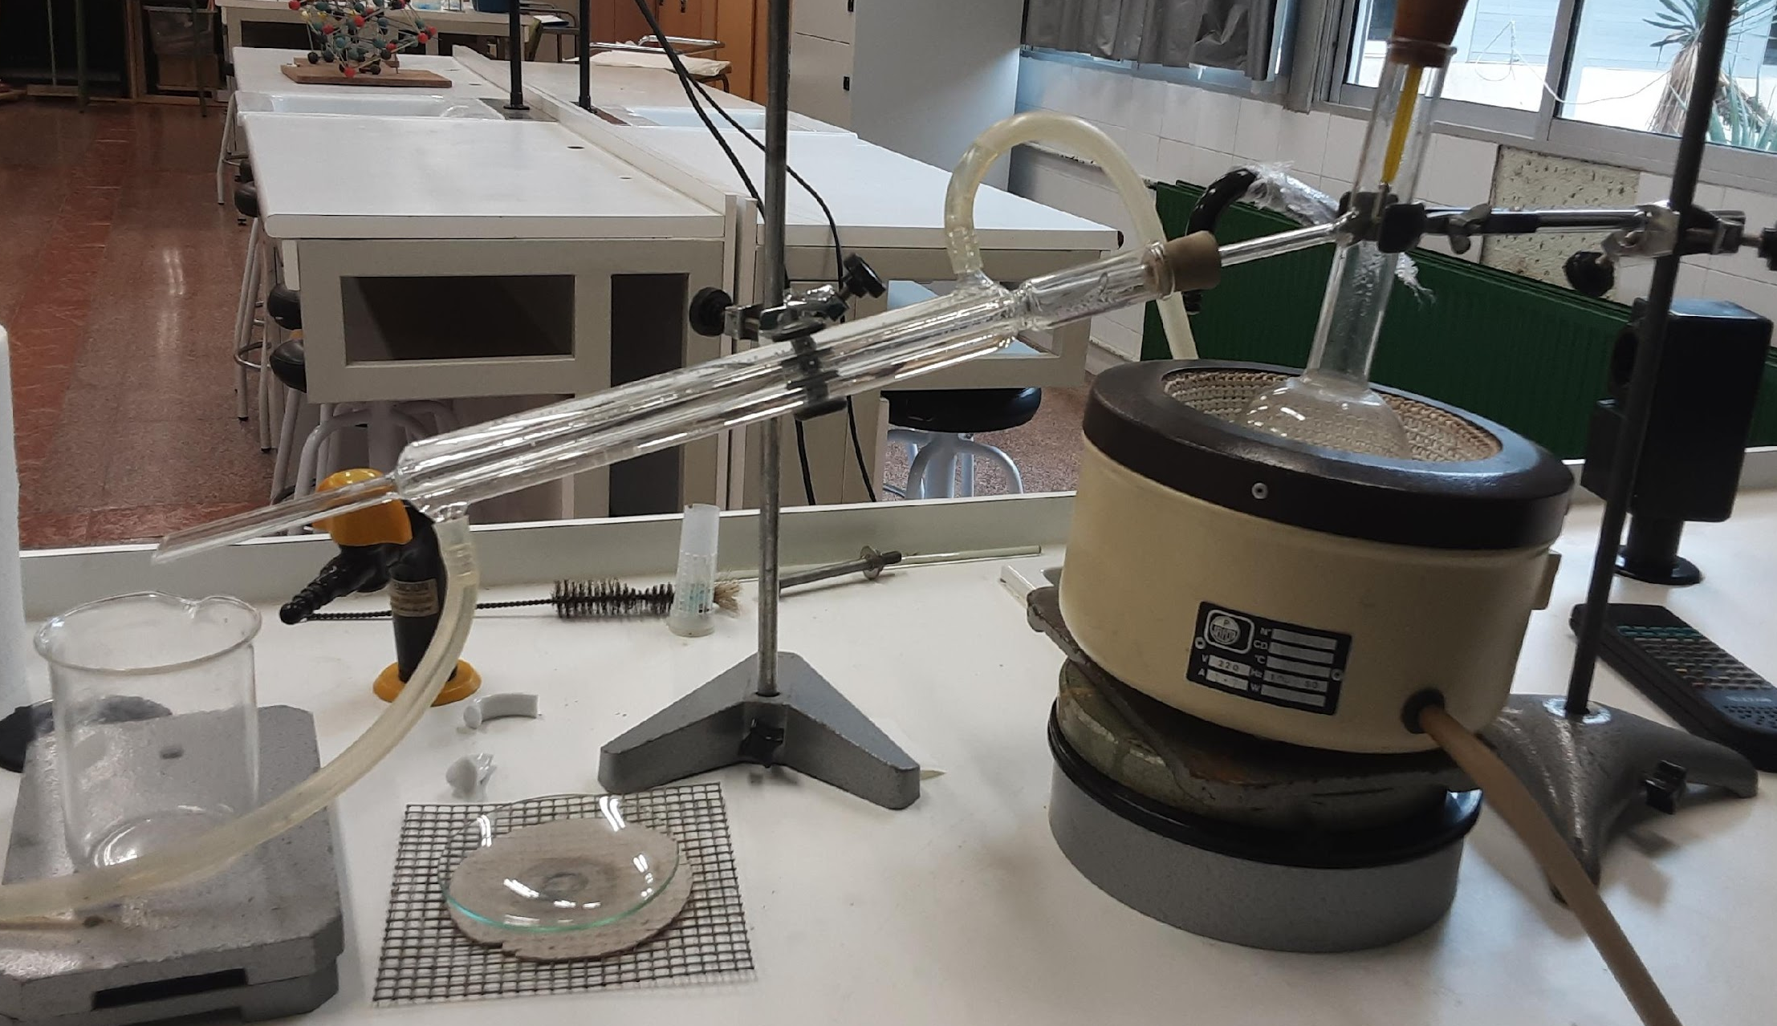
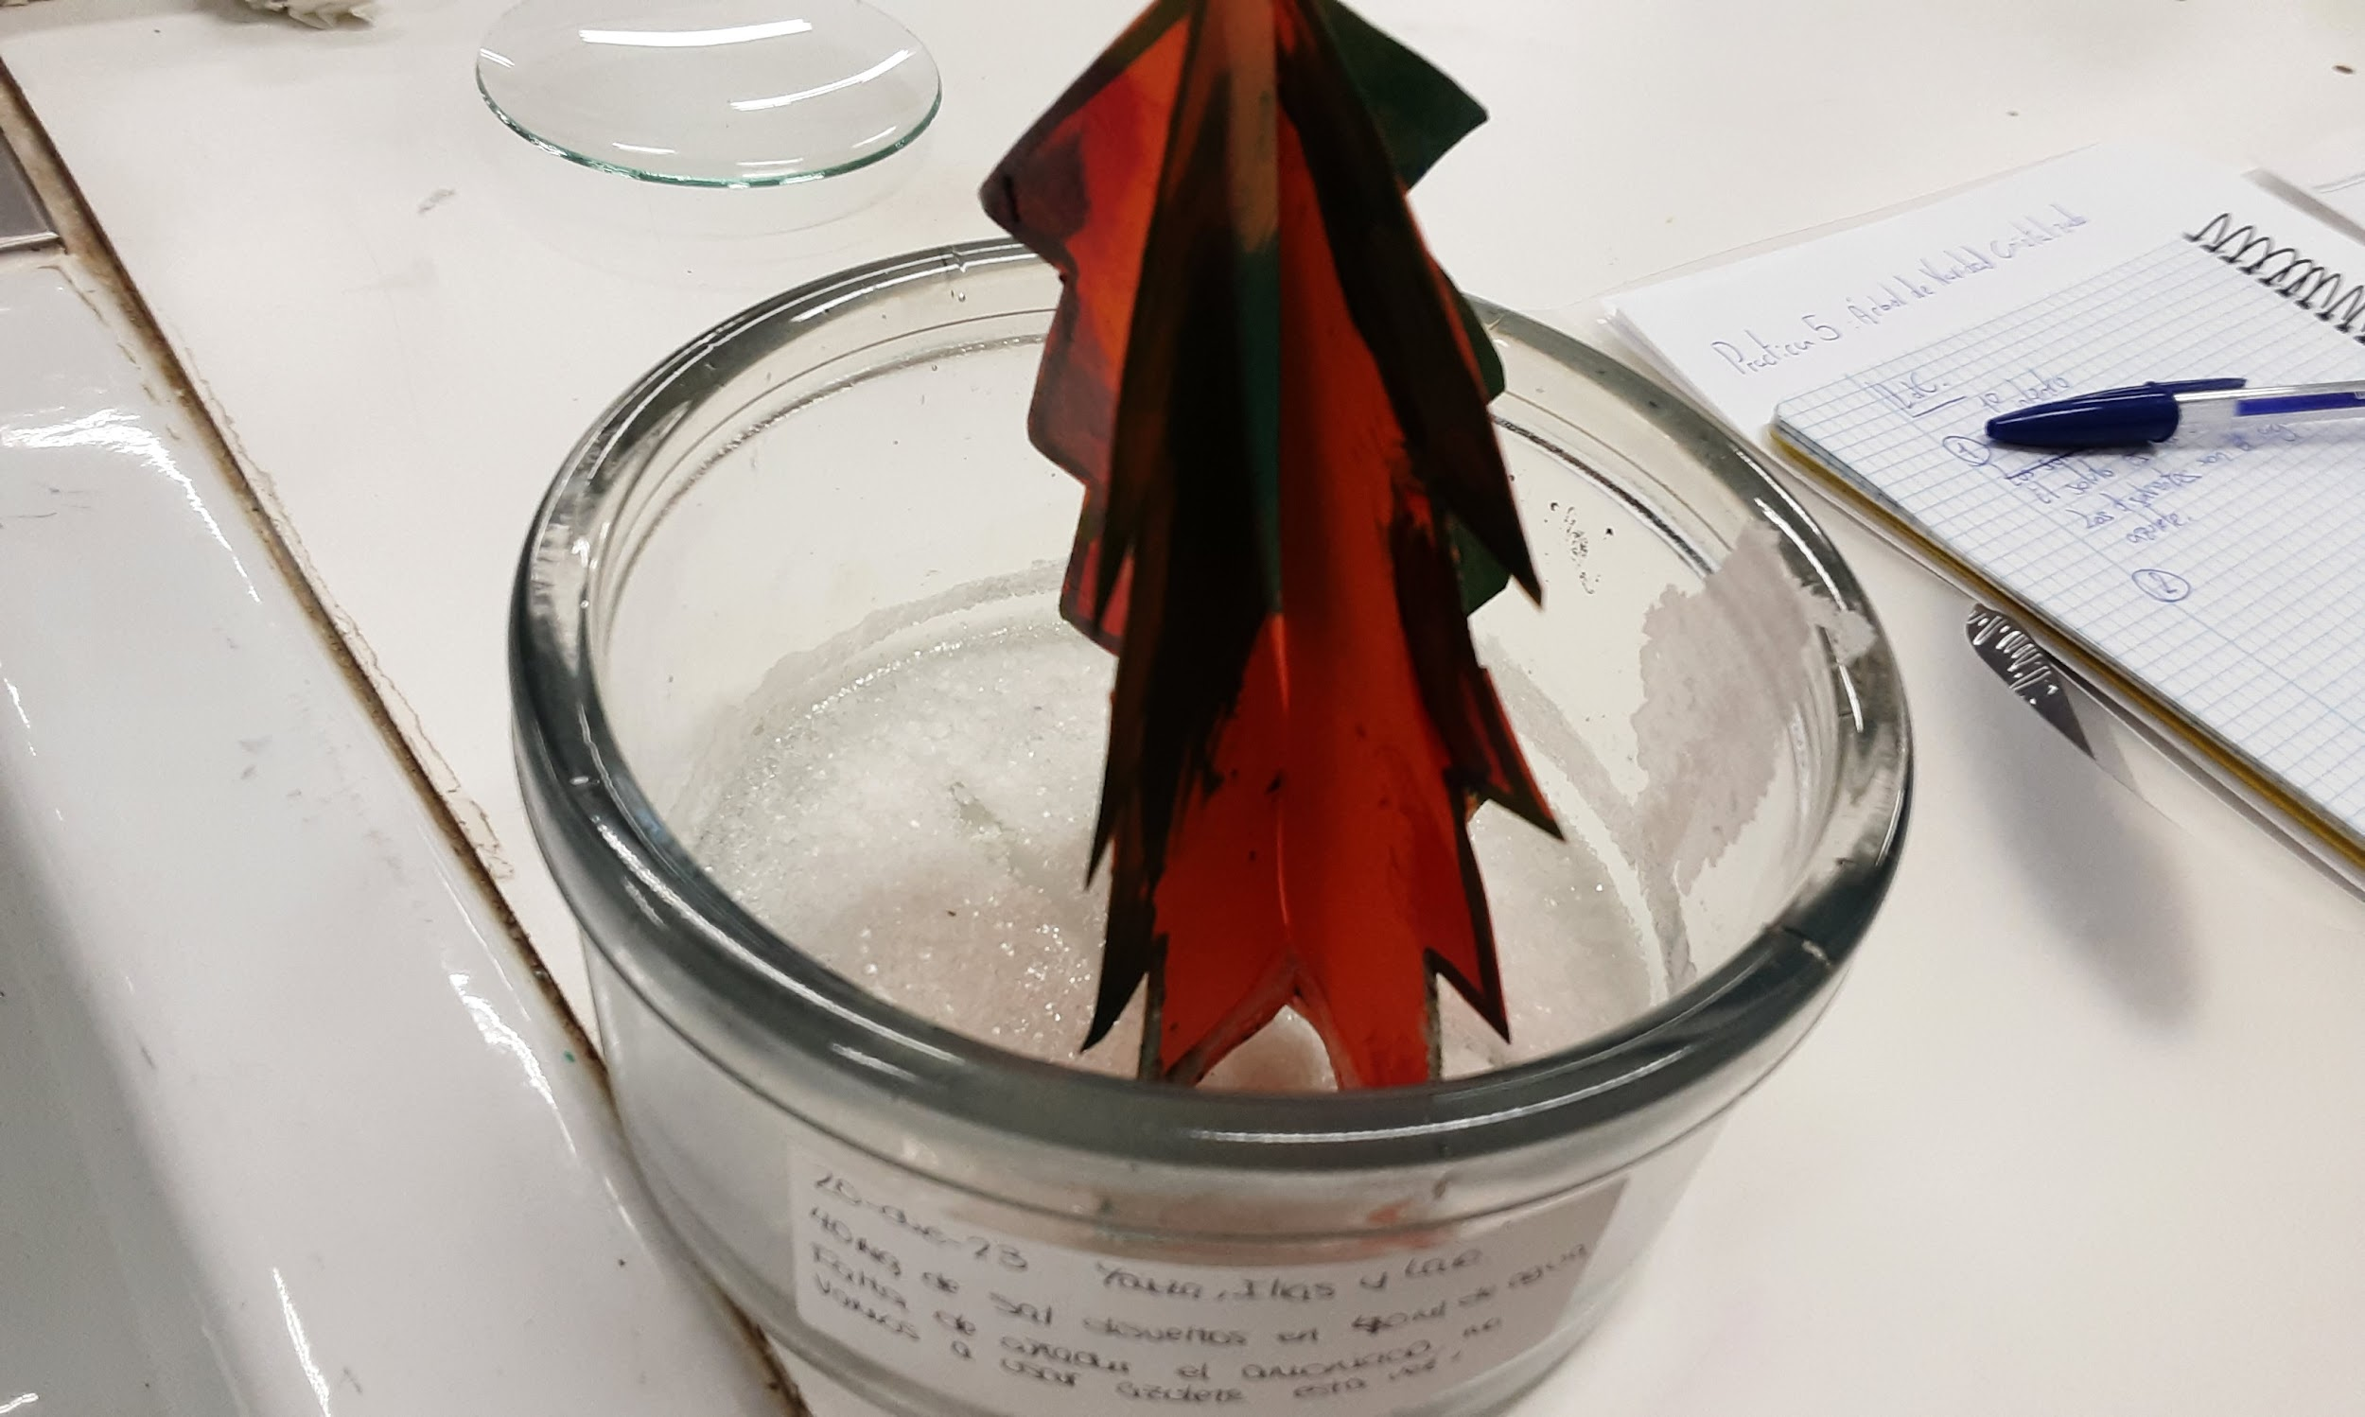

Slide 12
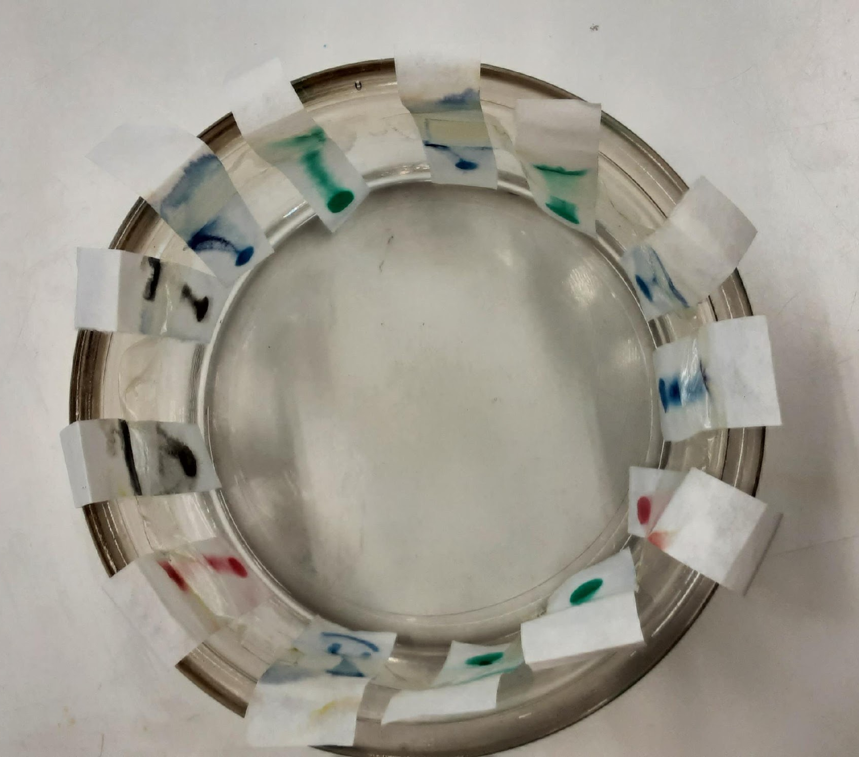
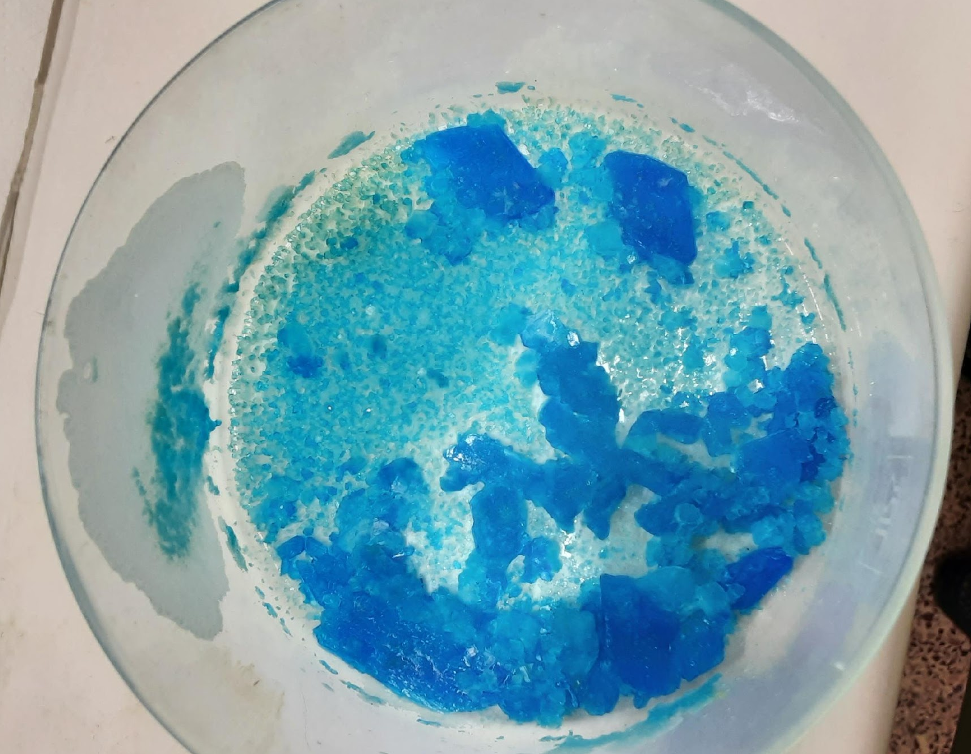
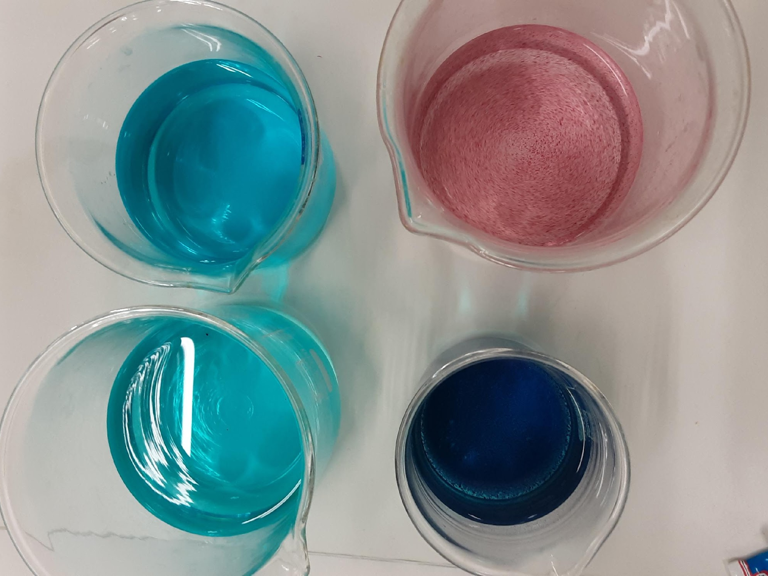

Slide 13
¿CÓMO SE CALIFICA?
Se van a utilizar los siguientes instrumentos:
Cuaderno de laboratorio
Informes de prácticas
Trabajo en el laboratorio
Presentaciones realizadas

Slide 14
ORGANIZACIÓN
Dos profesoras
Ana B. Infante : anabelenim@iesgalileo.es
Esther Arnáiz: estherar@iesgalileo.es
Grupos flexibles
Laboratorio
Aula ATECA / Aula de Informática

Slide 15
MATERIAL NECESARIO
Cuaderno de laboratorio
Bata de laboratorio u otra ropa “vieja” que no importe si se mancha o rompe.
Classroom

